Slide 1
Ranny ptaszek.
Instrukcja wykonania pracy plastycznej.

Slide 2
Ranny ptaszek, czyli kto?
Już dobrze wiecie, że to wcale nie chodzi o ptaka tylko o osobę, która wstaje bardzo wcześnie rano. Dokładnie tak samo wcześnie jak ptaki, które rozpoczynają swój dzień śpiewem o wschodzie słońca, a czasami nawet jeszcze zanim słońce wstanie. Dzisiaj wykonamy ptaszka o poranku. ☺

Slide 3
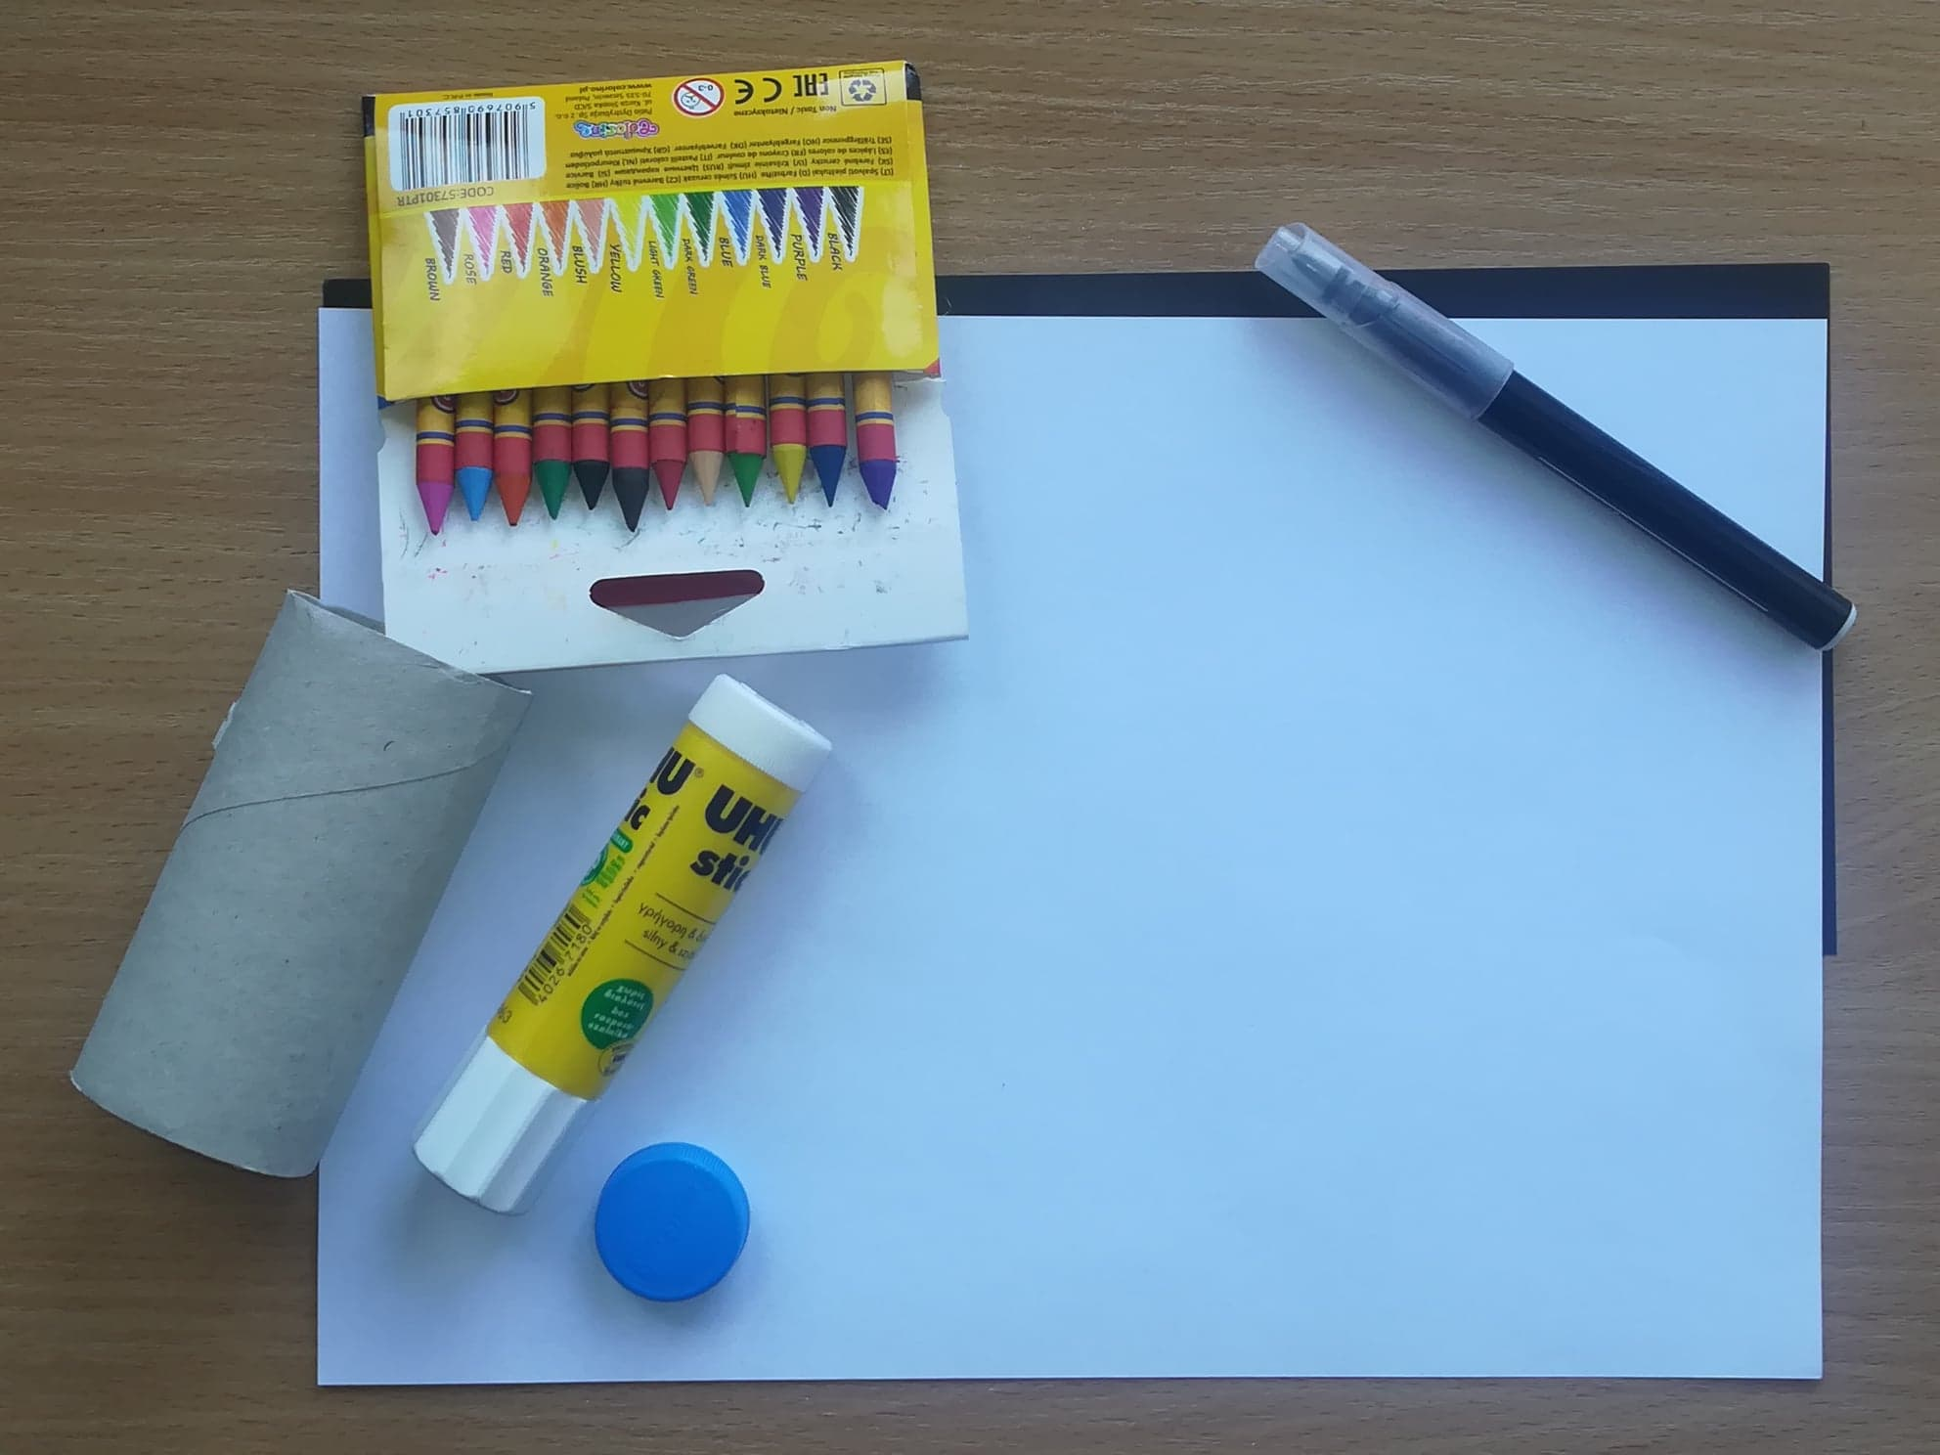
Potrzebne Wam będą:
kartka A4: biała i czarna,
kredki (najlepsze byłyby pastele), flamaster czarny,
klej,
rolka po papierze,
zakrętka od butelki.

Slide 4
Weźcie białą kartkę A4 i połóżcie ją przed sobą poziomo, o tak.

Slide 5
Pokażcie, które boki kartki są dłuższe?

Slide 6
Tak, te boki są dłuższe.

Slide 7
Które boki zatem są krótsze?

Slide 8
Tak, te boki są krótsze. Brawo!

Slide 9
Dłuższe boki złóżcie do siebie a linię załamania kartki przygładźcie palcem.

Slide 10
Czynność powtórzcie. Złóżcie kartkę jeszcze raz na pół dłuższymi bokami do siebie.

Slide 11
Teraz kartkę rozłóżcie i wyprostujcie.

Slide 12
Weźcie kredkę i w miejscu każdego zagięcia narysujcie linię zaczynając od lewej krawędzi kartki.

Slide 13
Od lewej krawędzi czyli, z której strony należy zacząć? Postaraj się pokazać.

Slide 14
Punkty czerwone oznaczają początek zagięć przy lewej krawędzi kartki. Czerwona strzałka wskazuje kierunek, w którym Wasza ręka powinna rysować linię.

Slide 15
Rysujcie spokojnie i powoli. Na pewno Wam się udało ☺

Slide 16
Ile pól ma kartka? Potraficie je policzyć? Sprawdźmy. Policzcie teraz sami i sprawdźcie.

Slide 17
☺
1

Slide 18
☺
1 2

Slide 19
☺
1 2 3

Slide 20
Brawo! Kartka ma cztery pola. Które z nich jest zupełnie na dole?
1 2 3 4

Slide 21
Tak! Czwarte!
4

Slide 22
Które z nich zatem jest zupełnie na górze?
1 2 3 4

Slide 23
Pierwsze! Super!
1

Slide 24
Weźcie kredki w dwóch odcieniach niebieskiego: jasnym i ciemnym. Ciemnym odcieniem pomalujcie górę pierwszego pola, a dół pierwszego pola pomalujcie jasnym niebieskim.

Slide 25
Następnie pomarańczowym kolorem pomalujcie górę drugiego pola a żółtym jego dół. Na środku drugiego pola koloru żółtego może być więcej – to będzie nasze wschodzące słońce.

Slide 26
Jasno zielonym kolorem pomalujcie górę trzeciego pola, a ciemnozielonym jego dół.

Slide 27
I pole czwarte – to na samym dole. Kolorem ciemno zielonym pomalujcie jego górę, a dół kolorem brązowym ☺

Slide 28
Piękne tło. Teraz czas na gałęzie ☺ Potrzebna Wam będzie czarna kartka. Jeśli jej nie macie gałązkę możecie narysować czarną kredką.

Slide 29
Podrzyjcie czarną kartkę na długie lub krótsze paski. Tak naprawdę wystarczą 3. Jeden najdłuższy jaki się da i dwa krótsze, ale jeśli chcecie zróbcie ich więcej.

Slide 30
Przyklejcie paski na kartce tak, by stały się gałązką drzewa.

Slide 31
Czas na naszego rannego ptaszka. Weźcie rolkę i odrysujcie od niej koło, najlepiej lekko nad najgrubszą gałązką.

Slide 32
Teraz weźcie nakrętkę i połóżcie ją na kartce tak by leżała trochę na dużym kole.

Slide 33
Odrysujcie zakrętkę.

Slide 34
Pokolorujcie oba koła czarną kredką.

Slide 35
Dorysujcie ptaszkowi łapki i to czego mu jeszcze brakuje, czyli?

Slide 36
Ogonka i dzióbka. Brawo! Oto Wasz ptaszek o brzasku, którego wstające słonko oświetla od swojej strony a my widzimy jego nieoświetloną stronę ☺

Slide 37
Słonko dopiero wstaje a ptaszki już śpiewają Czy umiecie zaćwierkać tak jak one?

Slide 38
I na koniec ciekawostka. W gminie Ożarów Mazowiecki w pewnej prześlicznej podwarszawskiej miejscowości, są zamieszczone nawet tablice z godzinami, o których określone ptaki rozpoczynają swój dzień śpiewem ☺ Zobaczcie sami

Slide 39
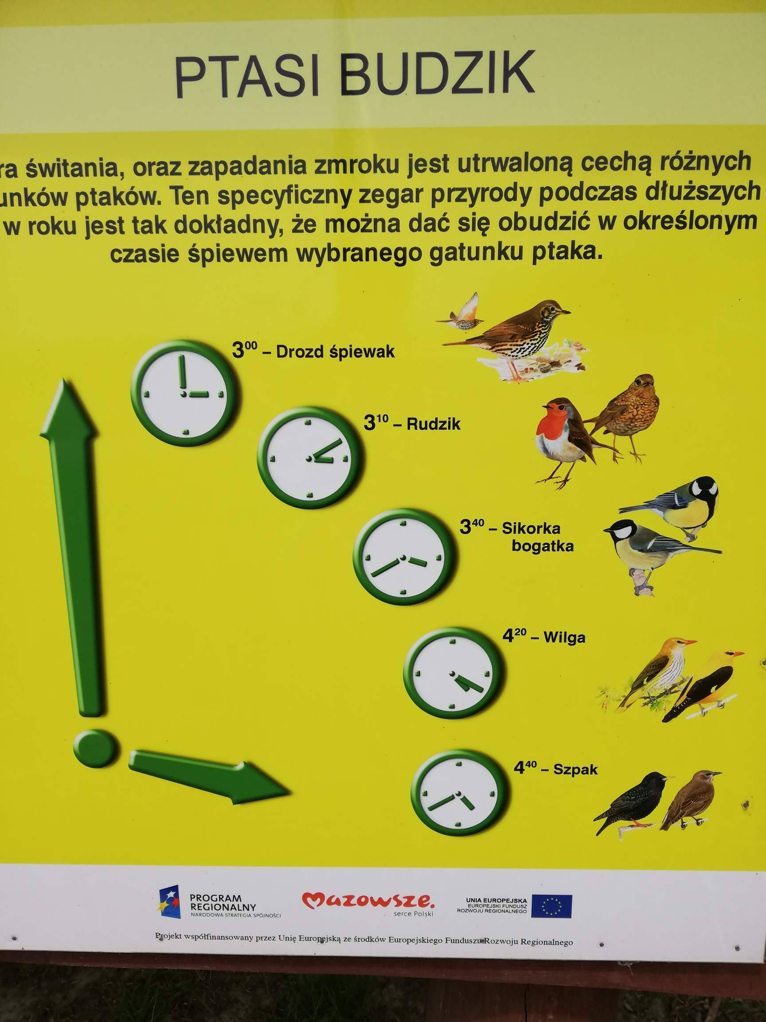

Slide 40
Przeciwieństwem „Rannego ptaszka” jest „Nocny marek” i co Wy na to…? ☺

